Slide 1
FPGA 目标识别与追踪小车
FPGA Smart Car
山西大学2022级
汇报人：lglglglgy stepbystepcode

Slide 2
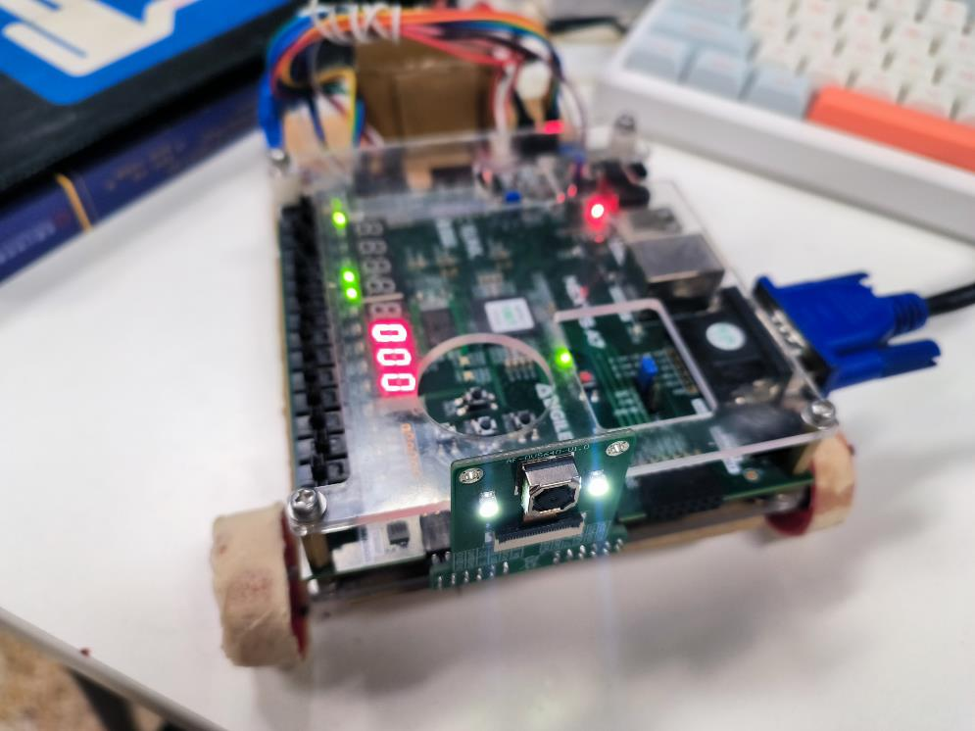
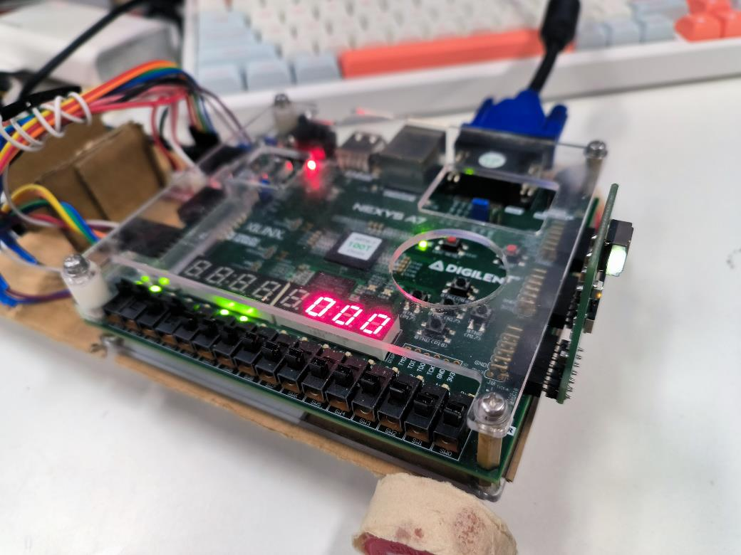
小车图片
Notes:
这是我们的FPGA小车，
功能： 自动变速，VGA实时画面输出，目标识别，目标跟踪

Slide 3
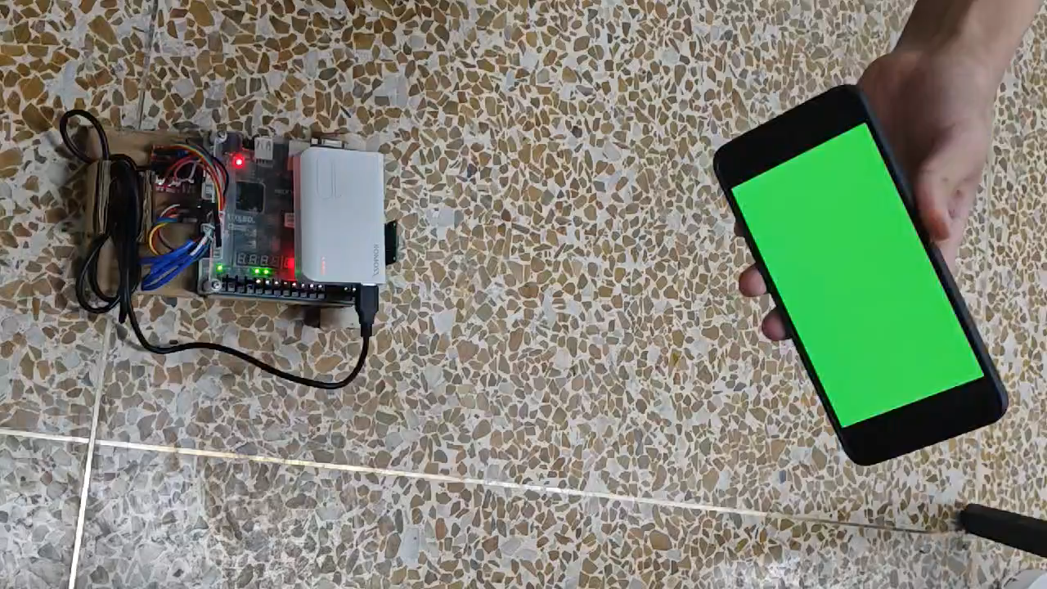
😅😅😅

Slide 4
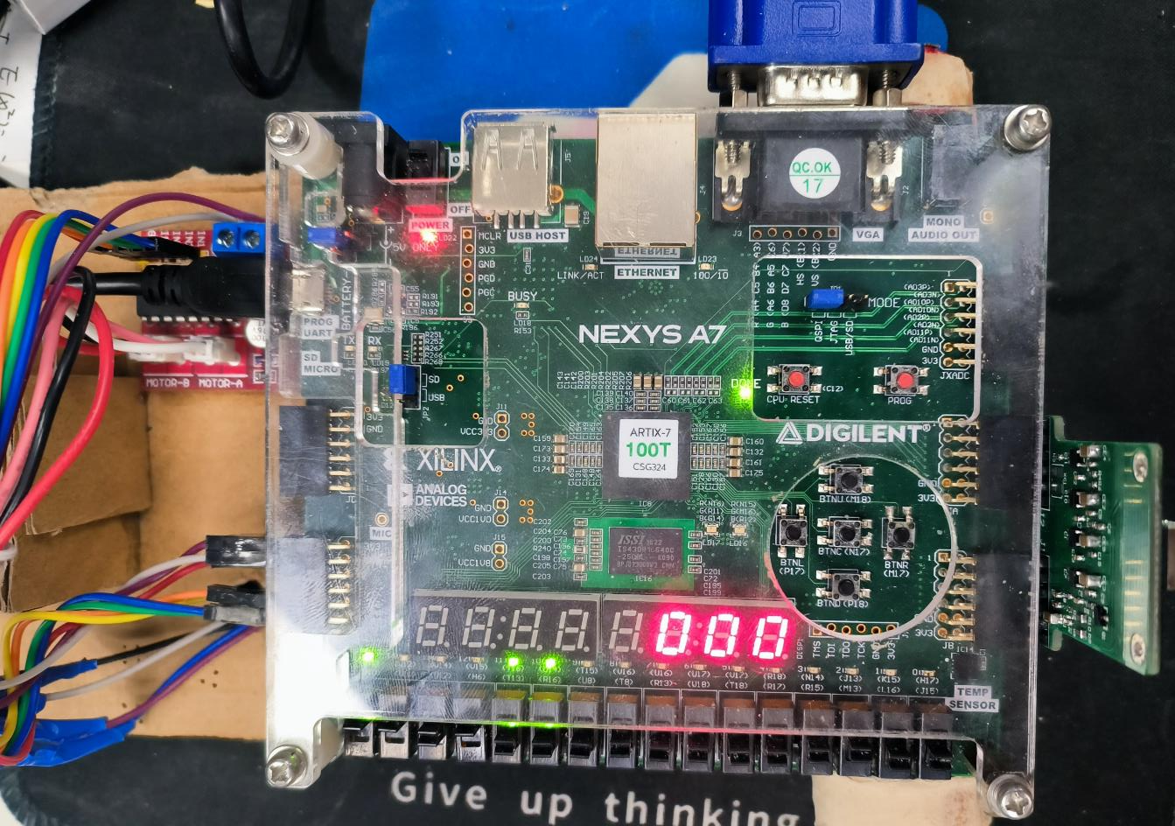
电机控制模块
VGA摄像头画面输出
初始化完成指示
数码管显示实时速度等级
转向指示
OV5640摄像头模块
Notes:
小车各部分的组件，首先实现小车，最重要的是电机控制模块和摄像头模块。同时我们为了显示是实时画面，展示目标识别，加入了vga模块，为了调试目标追踪和变速，使用了一些LED灯作为指示灯，同时使用数码管展示当前速度等级

Slide 5
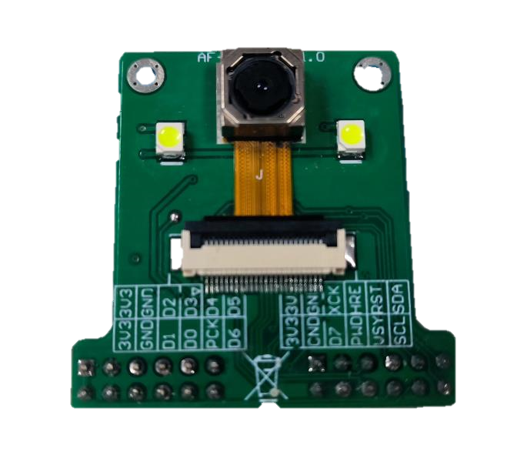
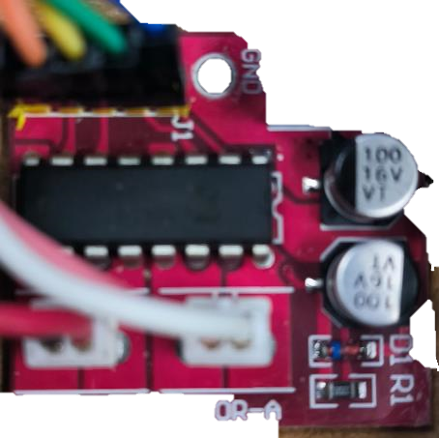
pmod 使用
 | OV5640摄像头模块 | MX1919电机控制模块
输入 | I2C模块输入信号，复位信号，掉电失能 | 四路PWM信号
输出 | D[7:0]图像信号，帧同步，行同步，像素时钟 | Motor-B,Motor-A
Notes:
使用的PMOD,ov5640引脚比较多，除去3.3V供电与GND外有16个引脚
Mx1919有除去3.3V供电与GND外有4个引脚，分别为两个电机的正转与反转的PWM信号

Slide 6
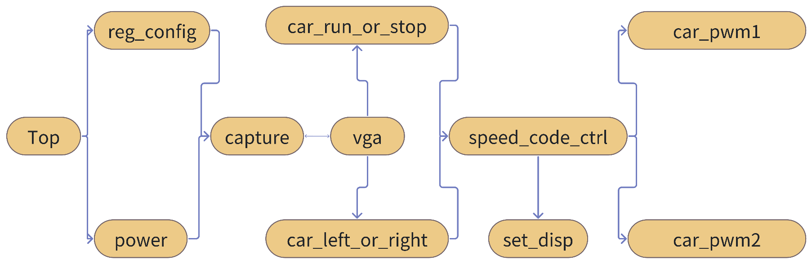
代码结构
Notes:
Top为主模块，为了连接各个子模块
Power为上电时序控制，
reg_config是对摄像头进行配置，比如控制闪光灯开关，摄像头输出模式（帧率和分辨率），对焦，画面白平衡等摄像头参数
Capture 是摄像头主要部分，获取图像，
VGA 对图像进行输出，同时，也包含了对图像分析，在输出的时候对每一个像素点分析。具体的来说，将图片分块，分别统计每一块内达到一个特定阈值的像素点的数量。传递给下一个模块。
Car_run_stop 对满足要求的所有像素点进行计数，根据像素点的个数判断车辆是否应该启动，用什么样的速度运动
Car_left_or_riight 控制转向的，分析小车视野中满足要求像素点的分布情况，决定左右转弯
结合这两个模块给出的信息，分别向左右轮胎提供一个8位速度代码。
并且通过car_pwm给出不同空占比的pwm信号

Slide 7
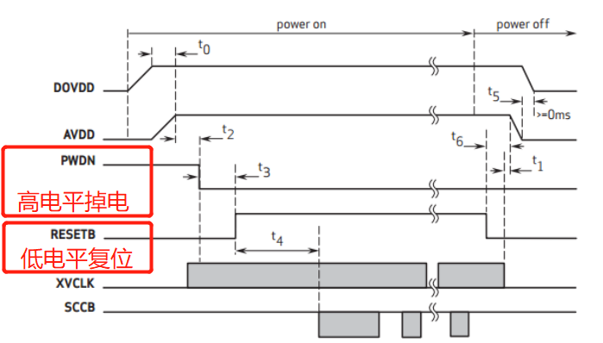
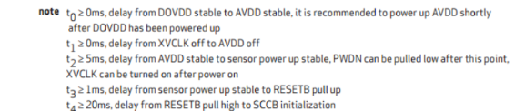
具体代码 ov5640部分 --上电控制
Notes:
摄像头启动比较麻烦，要对不同时间对几个引脚提供不同电平。每个信号供电之间有一定的时间差。

Slide 8
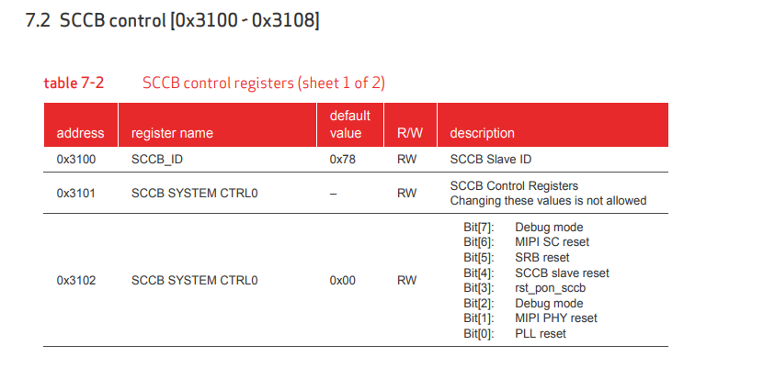
具体代码 ov5640部分 –-寄存器配置
Notes:
启动之后，通过I2C对寄存器配置，调整摄像头的参数。比如分辨率，帧率，闪光

Slide 9
具体代码 vga与小车控制部分 –-VGA输出与小车控制
if (hCounter < hRez *1/3 ) begin
if (vga_green - 4'b0011 > vga_red && vga_green - 4'b0011 > vga_blue && vga_green > 4'b0101)
begin
left_count <= left_count + 1;
vga_red <= 4'b0;
vga_green <= 4'b0;
vga_blue <= 4'b0;
end
end else if (hCounter < hRez*2/3) begin
if (vga_green - 4'b0011 > vga_red && vga_green - 4'b0011 > vga_blue && vga_green > 4'b0101)
begin
middle_count <= middle_count + 1;
vga_red <= 4'b0;
vga_green <= 4'b0;
vga_blue <= 4'b0;
end
end else begin
if (vga_green - 4'b0011 > vga_red && vga_green - 4'b0011 > vga_blue && vga_green > 4'b0101)
begin
right_count <= right_count + 1;
vga_red <= 4'b0;
vga_green <= 4'b0;
vga_blue <= 4'b0;
end
end
Notes:
摄像头与VGA帧率不同，获取到图像后会通过DDR4内存进行缓冲，在输出的同时把满足要求的像素点置为黑色。并统计不同分区内达到相应阈值的像素点，作为后续模块的输入，经过后续模块的处理生成最后的speedcode ,

Slide 10
具体代码 小车控制 –转向判断与 速度控制
always @(posedge clk or posedge rst) begin
if (rst)
speed <= 3'b000;
else if (total_pixel_count > 22'd800000)
speed <= 3'b000;
else if (total_pixel_count > 22'd500000)
speed <= 3'b001;
else if (total_pixel_count > 22'd100000)
speed <= 3'b010;
else if (total_pixel_count > 22'd50000)
speed <= 3'b011;
else if (total_pixel_count > 22'd10000)
speed <= 3'b100;
else if (total_pixel_count > 22'd1000)
speed <= 3'b110;
else if (total_pixel_count > 22'd500)
speed <= 3'b111;
else if (total_pixel_count > 22'd100)
speed <= 3'b111;
else
speed <= 3'b000;
end
always @(posedge clk or posedge rst) begin
if (rst)
lr <= 2'b00;
else
if (right_pixel_count > left_pixel_count + 20'd1000 )
lr <= 2'b10;
else if (left_pixel_count > right_pixel_count + 20'd1000 )
lr <= 2'b01;
else
lr <= 2'b11;
end

Slide 11
具体代码 小车控制部分 –速度控制
module speed_code(
input [2:0] speed,
input [1:0] lr,
output [15:0] speed_code
);
wire [7:0] speed1;
wire [7:0] speed2;
assign speed1[7:6] = speed[2:1];
assign speed2[7:6] = speed[2:1];
assign speed1[5:0] = {lr[1],lr[1],lr[1],lr[1],lr[1],lr[1]};
assign speed2[5:0] = {lr[0],lr[0],lr[0],lr[0],lr[0],lr[0]};
assign speed_code[15:8] = speed1[7:0];
assign speed_code[7:0] = speed2[7:0];
endmodule
Speedcode 有speed 和lr(left or right)共同生成。
根据speedcode 的大小生成不同空占比的pwm信号输出
Notes:
最后就是通过speedcode的值操纵电机，达到转向，加减速的目的

Slide 12
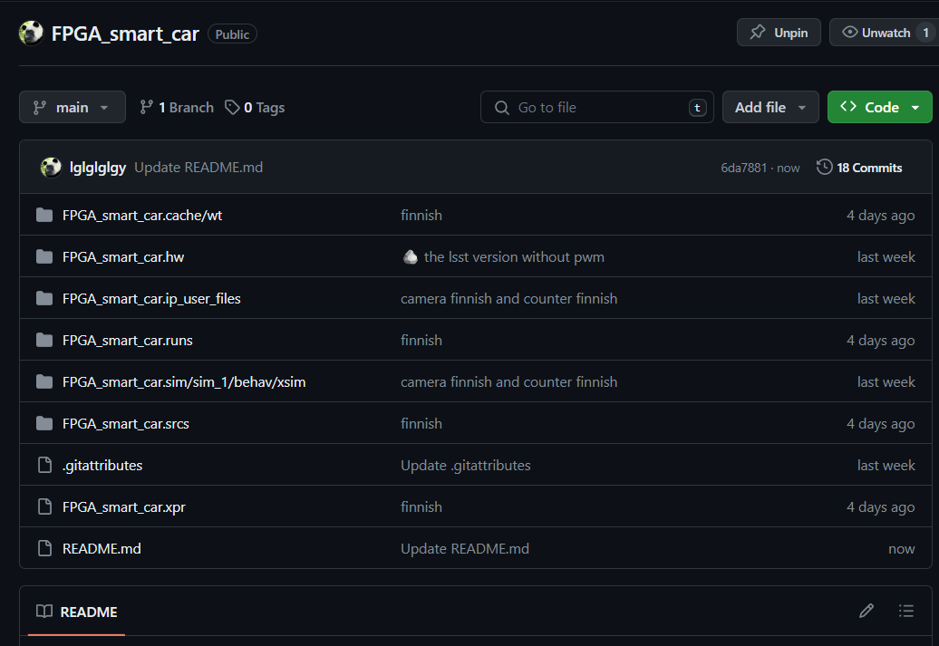
谢谢
汇报人：lglglglgy stepbystepcode

